Slide 1
Het gezegde
DOOR a. Wolf & Nathalie Huybrighs

Slide 2
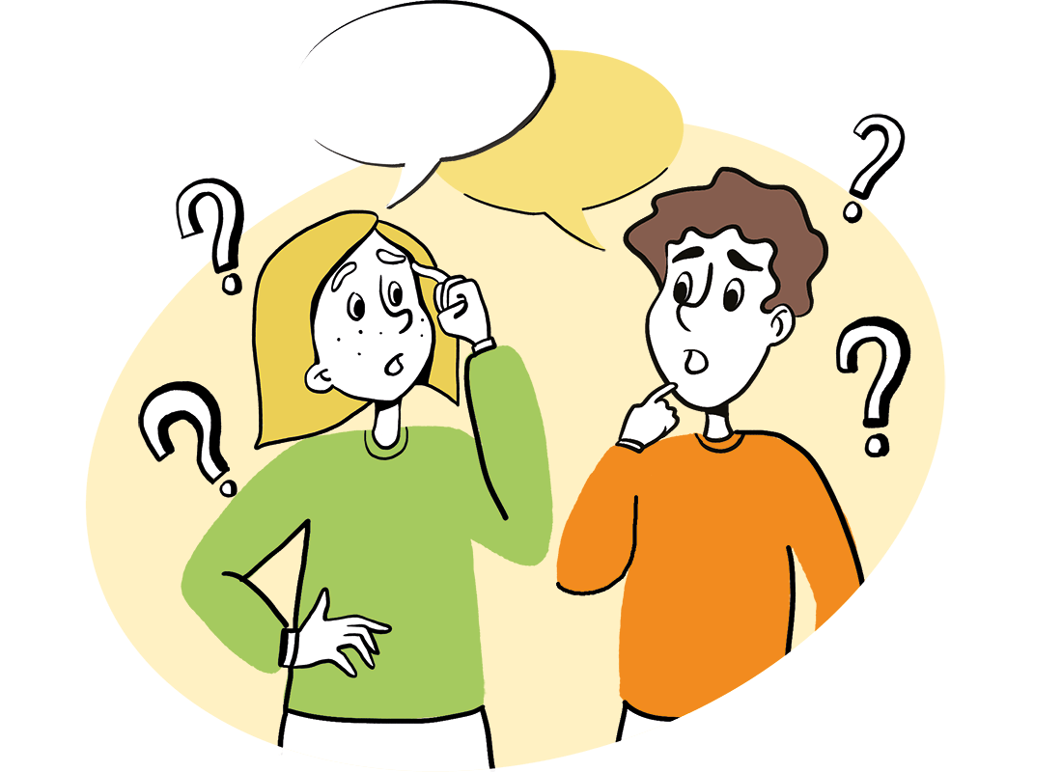
Het gezegde
= datgene wat over het onderwerp in de zin gezegd wordt.
Twee soorten:
Werkwoordelijk gezegde: Welke woorden zeggen wat het onderwerp doet, wat ermee gebeurt?
Naamwoordelijk gezegde: Welke woorden zeggen hoe, wie of wat het onderwerp is of wordt?

Slide 3
Het werkwoordelijk gezegde (WWG)
Hoofdwerkwoord is een zelfstandig werkwoord ⇒ alle werkwoorden vormen het WWG
Beschrijft een actie
Hoe kan een WWG eruitzien?
Het WWG bestaat uit de PV zonder aanvulling
Bv. We landen in de hoofdstad van Frankrijk.
Het WWG bestaat uit de PV + een of meer werkwoorden
Het meisje heeft nog nooit een auto gezien.
Enkele dagen later gaan we samen strijden tegen corona.
Ze beginnen voor ons te dansen.
Ik ben mijn koffers aan het inpakken.
Het meisje wil me haar dorp laten zien.
Hij zou gisteren gewerkt hebben.
Het WWG bestaat uit de PV + afgescheiden deel van de PV.
Bv. De volgende dag deel ik geschenken uit.
WWG = PV
WWG = PV + VD
WWG = PV + INF
WWG = PV + te + INF
WWG = PV + aan het + INF
WWG = PV + INF + INF
WWG = PV + VD + INF
WWG = PV + ADPV (infinitief = uitdelen)

Slide 4
Het naamwoordelijk gezegde (NWG)
Het hoofdwerkwoord is een koppelwerkwoord ⇒ Zegt iets over het onderwerp
Drukt een eigenschap of toestand van het onderwerp uit.
Bv. De hond is groot. NWG = is of koppelwerkwoord (WWD) + groot (NWD)
Bv. Elke bleek genezen te zijn. NWG = bleek te zijn (WWD) + genezen (NWD)

Slide 5
Hoe weet je welk soort werkwoord het is?
Drie soorten:
Zelfstandige werkwoorden: sommige werkwoorden begrjip je meteen zoals bv. skaten, snurken, eten … Je weet onmiddellijk wat hun betekenis is en samen met het onderwerp kunnen ze een volwaardige zin vormen.
Koppelwerkwoorden: andere werkwoorden hebben weinig betekenis op zichzelf zoals bv. zijn, worden, blijven … Samen met het onderwerp vormen ze geen volwaardige zin en ze koppelen enkel het onderwerp aan meer informatie. Je onthoudt ze met een ezelsbruggetje ZWoBBeLS (zijn, worden, blijven, blijken, lijken en schijnen) + heten, dunken en voorkomen
Hulpwerkwoorden: is een werkwoord dat als 'hulp' bij het hoofdwerkwoord van de zin staat. In tegenstelling tot een zelfstandig werkwoord kan een hulpwerkwoord nooit zelfstandig voorkomen. Het komt altijd voor in combinatie met een ander werkwoord (een zelfstandig werkwoord of een koppelwerkwoord).

